Slide 1

VSLAM实践课程
--- SVO算法介绍
主讲教师：陈家友

Slide 2
01 SVO简介
02 SVO理论介绍
目录
03 SVO部署指南
04 探索总结

Slide 3
01 SVO简介

Slide 4
01 SVO简介
SVO（Semi-Direct Monocular Visual Odometry）半直接视觉里程计。是苏黎世大学机器人感知组的克里斯蒂安.弗斯特等人于2014年ICRA会议上发表的工作。所谓半直接法就是混合使用直接法与特征点法，SVO首先像特征法那样提取了一些稀疏特征点（角点，没有描述子），然后像直接法那样，根据特征块周围的信息估计相机的运动及位置。

Slide 5
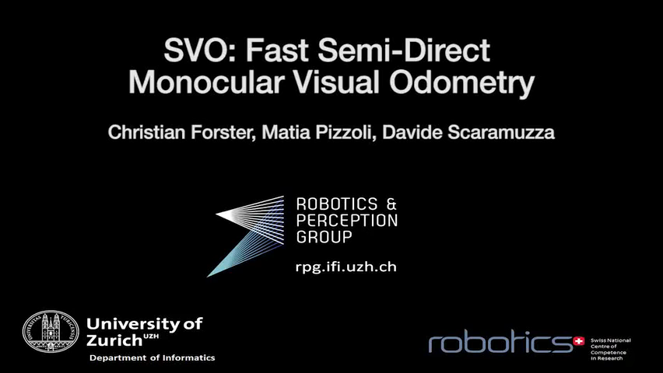
01 SVO简介
SVO演示效果

Slide 6
01 SVO简介
SVO算法特点
SVO只跟踪稀疏的关键点不需要像特征点法一样去计算描述子，也不需要像半稠密和稠密法一样处理较多的信息，因此算法速度非常快，即使在小型嵌入式平台上也能达到实时性。在PC上的帧率甚至达到300FPS。
SVO是一个VO算法，不是SLAM，没有闭环检测。

Slide 7
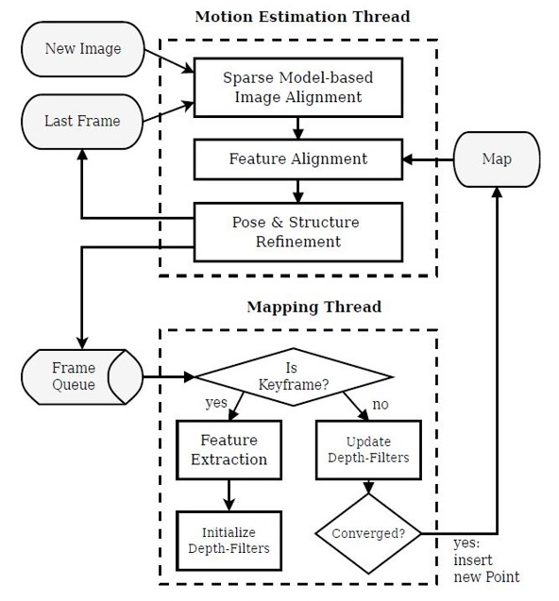
02 SVO理论介绍
SVO主要干了两件事：
<1>Tracking
上半部分主要任务是估计当前帧的位姿。
<2>Mapping
Mapping部分主要动态完成特征点深度信息的估计。论文中也叫称为深度滤波。
SVO整体框架图

Slide 8
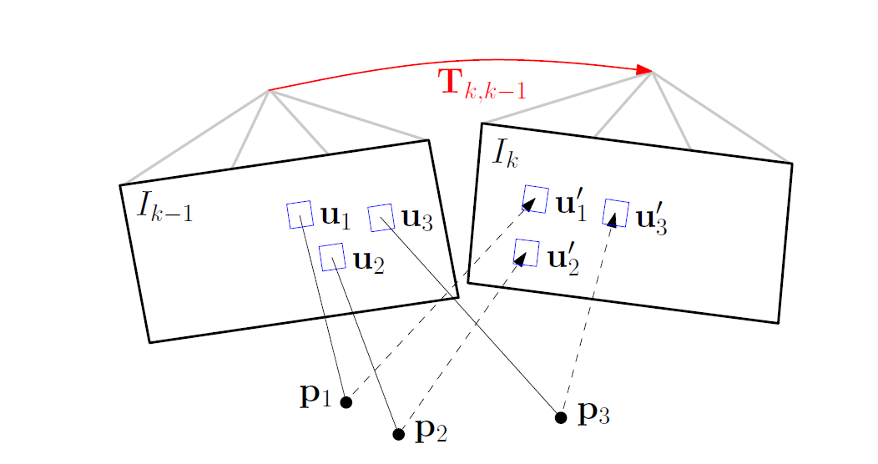
02 SVO理论介绍
<1> Tracking部分主要干了两件事
通过图像对齐，计算当前帧的（粗略）位姿：
找到前帧（K-1）看到的地图点p1,p2,p3；
投影至后帧（k）二维图像上；
然后最小化灰度误差函数得到位姿；
根据地图，对位姿进一步优化:
当前帧位姿的估计是基于上一帧的结果来计算的，所以如果把它当作真实位姿估计的话，将有较大的累积误差。因此，需要进一步和地图之间进行特征点比对，来对当前帧位姿进一步优化。

Slide 9
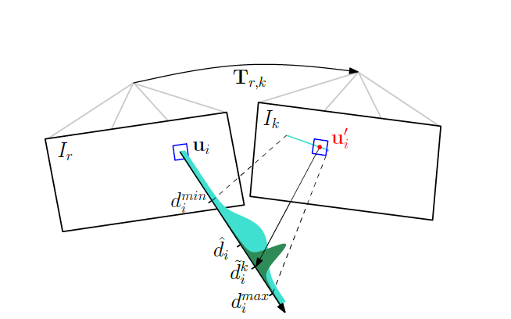
02 SVO理论介绍
<2> 建图即深度滤波
单目VO中，刚刚从图像中提取的关键点是没有深度信息，利用一系列的前后帧，通过三角化估计深度完成对指定帧上特征点深度的求取。
SVO采用主要是极线搜索确定匹配点，通过参考帧中特征点图像位置的深度值计算出他在当前帧中的极线段位置，进行特征搜索匹配。通过确定特征点位置来三角化计算深度。

Slide 10
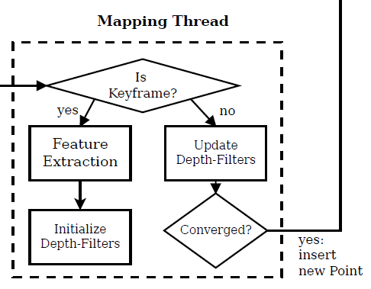
02 SVO理论介绍
<2> 建图即深度滤波
工作流程：关键帧上选取特征点(SVO是fast角点)，作为种子（就是深度未收敛的特征点），每来一帧图像，更新一下之前提取种子的深度信息，直至种子的深度收敛，并把它放到地图中，供Tracking线程使用。如果新的一帧是关键帧，那么再次提取新的特征点作为种子。就这样旧的种子不断收敛，新的种子不断增加，不断进行下去。

Slide 11
谢 谢

